Slide 1
স্বাগতম

Slide 2
পরিচিতি
আই.ডি.নং-১৮
মোহাম্মাদ আনোয়ারুল হক।
সহকারী শিক্ষক(জীববিজ্ঞান )
বসুরহাট এ.এইচ.সি.সরকারি উচ্চ বিদ্যালয়
কোম্পানীগঞ্জ,নোয়াখালী।
শ্রেণি-অষ্টম
বিষয়-বিজ্ঞান
অধ্যায়-প্রাণি জগতের শ্রেণিবিন্যাস
সময়-৪৫ মিনিট

Slide 3
ভিডিও টি লক্ষ্য কর

Slide 4
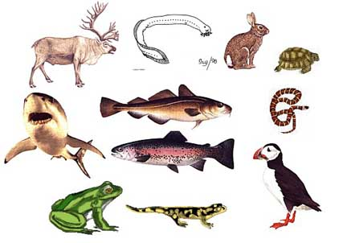
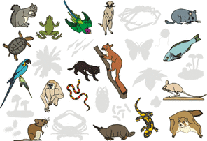
উপরের ছবি গুলোতে কি দেখতে পেয়েছো ?

Slide 5
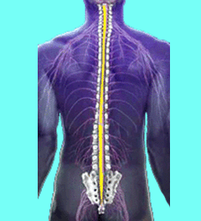
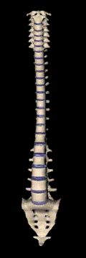
মেরুদন্ড/মেরুরজ্জু

Slide 6
শিখনফল
এই পাঠ শেষে শিক্ষার্থীরা…
মেরুদন্ডী প্রাণির শ্রেণিগুলোর নাম বলতে পারবে।
উভচর,সরীসৃপ এবং স্তন্যপায়ী শ্রেণির প্রাণি সনাক্ত করতে পারবে।
উভচর,সরীসৃপ এবংস্তন্যপায়ী শ্রেণির প্রাণির বৈশিষ্ট্য ব্যাখ্যা করতে পারবে।

Slide 7
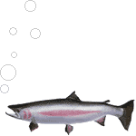
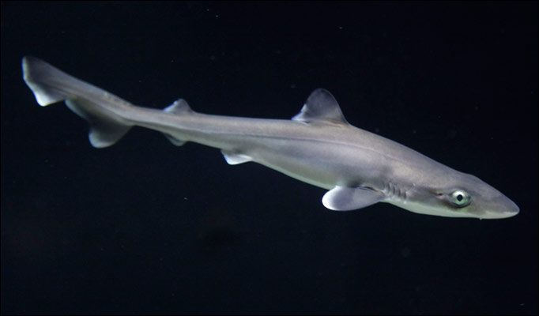
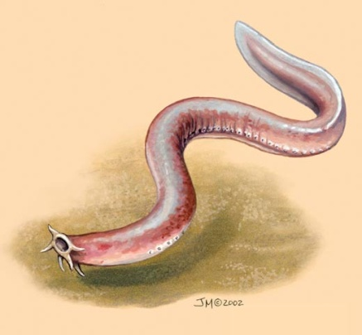
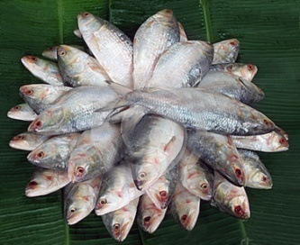
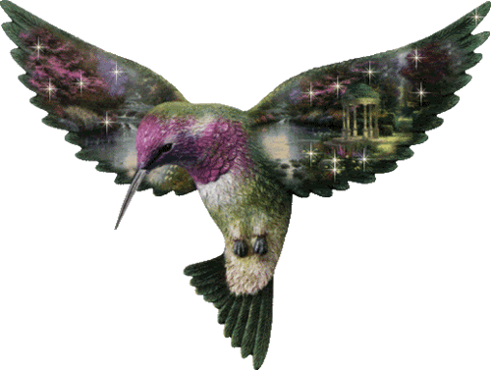
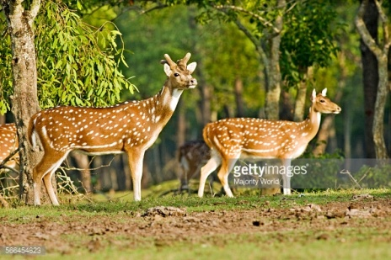
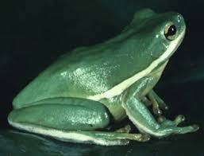
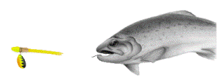
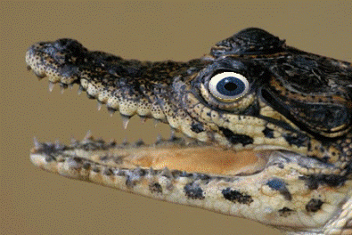
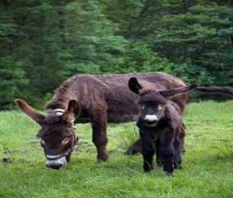
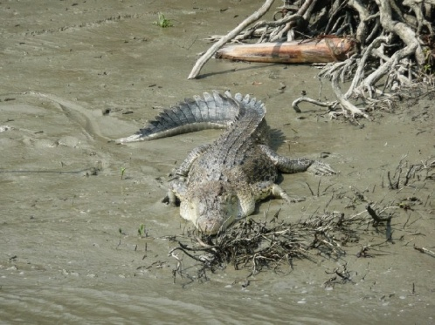
উপরের ছিত্রে মেরুদন্ডী প্রাণির বিভিন্ন শ্রেণির প্রাণি

Slide 8
সাইক্লোসটোমাটা
কন্ড্রিকথিস
সরীসৃপ
পক্ষীকূল
স্ত্যনপায়ী
ভা
মেরুদন্ডী
প্রাণি
অস্টিকথিস
উভচর

Slide 9
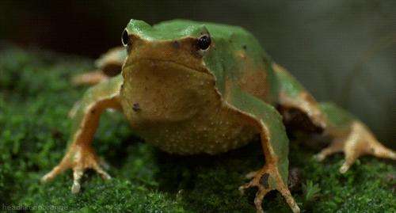
দলগত কাজ
কর্মপত্র-১
আজকের পাঠ আলোচনায় উল্লেখ হয়নি এমন দুইটি উভচর প্রাণির নাম লিখে তাদের তিনটি বৈশিষ্ট্য লিখ।

Slide 10
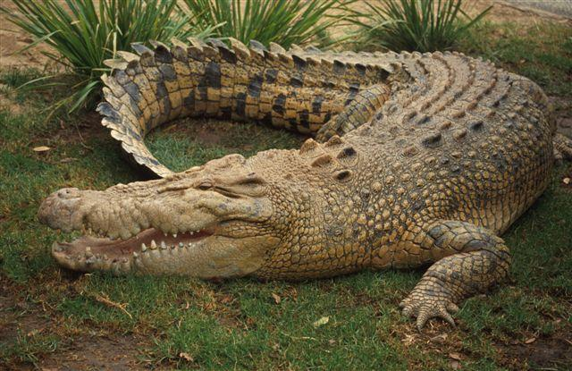
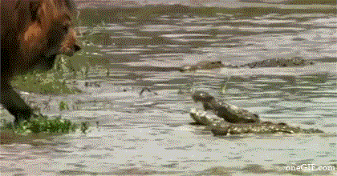
কর্মপত্র-২
আজকের পাঠ আলোচনায় উল্লেখ হয়নি এমন দুইটি সরীসৃপ প্রাণির নাম লিখে তাদের তিনটি বৈশিষ্ট্য লিখ।

Slide 11
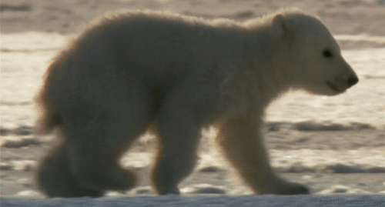
কর্মপত্র-৩
আজকের পাঠ আলোচনায় উল্লেখ হয়নি এমন দুইটি স্তন্যপায়ী প্রাণির নাম লিখে তাদের তিনটি বৈশিষ্ট্য লিখ।

Slide 12
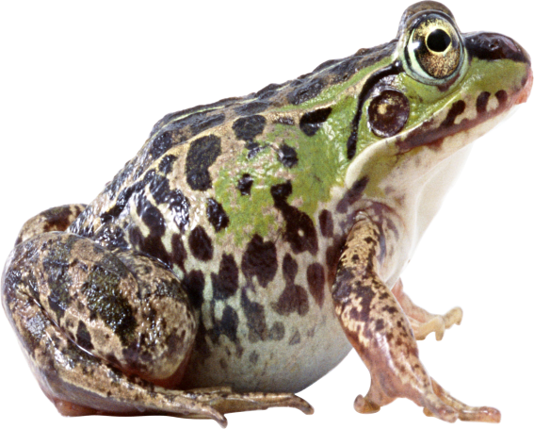
মূল্যায়ন
১. উভচর প্রাণি কাহাকে বলে ?
২. স্তন্যপায়ী প্রাণি বলতে কী বুঝায় ?
৩ .টিকটিকি এবং কুমির কোন শ্রেণির প্রাণি ?

Slide 13
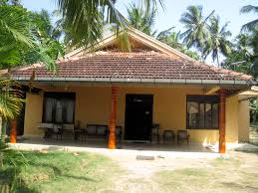
বাড়ির কাজ
“তোমাদের যদি মেরুদন্ড না থাকতো তাহলে কি হতো”,মেরুদন্ডের প্রয়োজনীয়তা ব্যাখ্যা কর ।

Slide 14
ধন্যবাদ

